Slide 2
Kiểm tra bài cũ: Em hãy tìm kiếm thông tin với từ khoá là Quê hương Tiên Lãng?

Slide 3
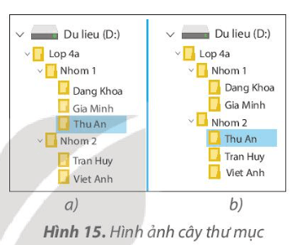

Slide 4
Bạn Thu An chuyển từ nhóm 1 sang nhóm 2 ta phải thực hiện thao tác nào?
Sao chép thư mục Thu An từ Nhóm 1 sang Nhóm 2, rồi xóa thư mục Thu An ở Nhóm 1.

Slide 5
Thứ 5 ngày 7 tháng 11 năm 2024
Tin học
Bài 5 Thao tác với tệp và thư mục

Slide 6
Thứ 5 ngày 7 tháng 11 năm 2024
Tin học
Bài 5 Thao tác với tệp và thư mục
1. Các thao tác với tệp và thư mục

Slide 7
Em có thể di chuyển thư mục Thu An nhóm 1 sang nhóm 2.
Em có biết cách nhanh nhất để từ cây thư mục ở H15a sang cây thư mục ở H 15b không?

Slide 8
Nhìn vào H15a và H15b các em có phát hiện ra điểm giống và khác nhau gì?

Slide 9
Vậy từ đó e có thể di chuyển được không?

Slide 10
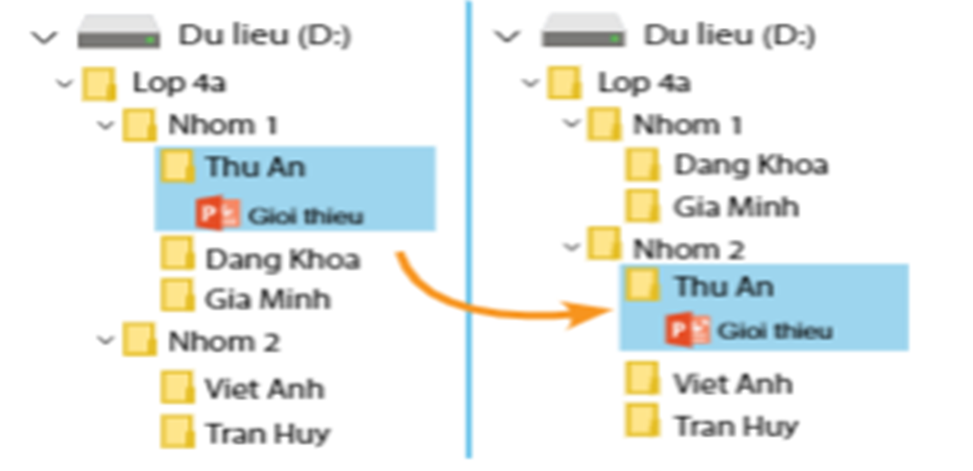

Slide 11
Em hãy phân biệt sự giống và khác nhau giữa sao chép thư mục và di chuyển thư mục?

Slide 12
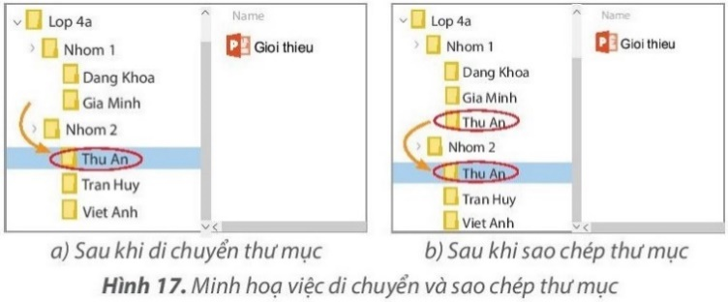

Slide 13
Để thực hiện nhiệm vụ ở Hoạt động Khởi động, cách nào sau đây là tốt nhất?
A. Tạo mới thư mục Thu An ở Nhom 2 và xóa thư mục Thu An ở Nhom 1.
B. Di chuyển thư mục Thu An từ Nhom 1 sang Nhom 2.
C. Sao chép thư mục Thu An từ Nhom 1 sang Nhom 2, rồi xóa thư mục Thu An ở Nhom 1.
B

Slide 14
Thứ 5 ngày 7 tháng 11 năm 2024
Tin học
Bài 5 Thao tác với tệp và thư mục
1. Các thao tác với tệp và thư mục
2. Tác hại khi thao tác nhầm với tệp và thư mục
Em hãy nêu tác hại của việc thao tác nhầm với tệp và thư mục.

Slide 15
+ Xóa, đổi tên hoặc di chuyển tệp và thư mục của chương trình máy tính sẽ dẫn đến lỗi chương trình, treo máy tính...
+ Sao chép, di chuyển tệp và thư mục của người khác sẽ làm đảo lộn trật tự gây khó khăn cho người sử dụng khác.
+ Sao chép tệp đến nhiều thư mục trên máy tính sẽ khiến người sử dụng khó quản lí tệp, đồng thời làm tốn bộ nhớ để lưu trữ.
+ Xóa, đổi tên, di chuyển tệp hoặc thư mục có thể vô tình làm mất thông tin.

Slide 16
Theo em khi thao tác nhầm với tệp và thư mục có thể dẫn đến những tác hại nào?
A. Làm mất thông tin.
B. Lỗi chương trình máy tính.
C. Khó quản lí tệp và thư mục.
D. Làm hỏng phần cứng máy tính.
A
B
C

